Slide 1

2D GAME PROGRAMMING
MARK STRIKE
프로젝트 1차 기획발표
2023182009 김지운

Slide 2



OVERVIEW
게임 개요
장르
환경
목표
탑다운 아케이드 액션.
Python 및 pico2d.
단일 룸 몬스터 섬멸.

Slide 3


CONTROLS
이원화된 조작 체계
키보드: 기동
마우스: 공격
WASD 8방향 이동
좌클릭 수리검 투척
SPACE 구르기
우클릭 돌진 타격

Slide 4
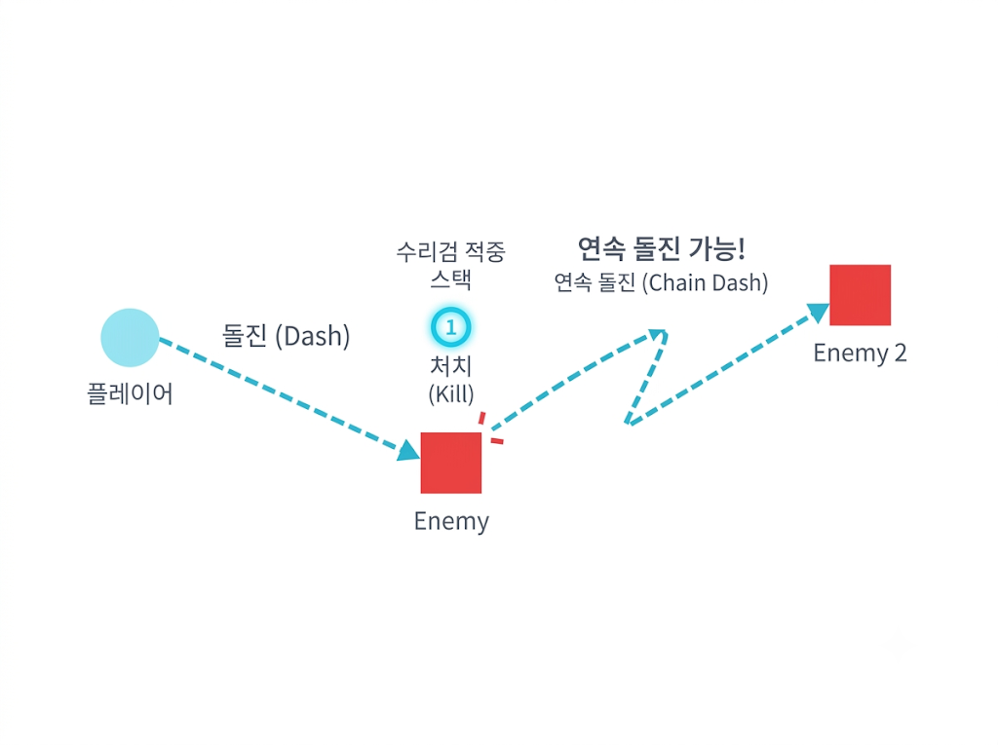
COMBAT LOOP
핵심 전투 흐름
1. 투척 · 반사 · 마킹
반사되는 수리검 투척.
적중 시 데미지 + 스택.
2. 돌진 (Dash)
스택이 있는 적에게 돌진.
스택 비례 데미지 및 투척한 수리검 회수.
3. 연계 (Chain)
처치 성공 시 임의의 방향으로 한 번 더 돌진.
Notes:
전투 흐름입니다.
좌클릭 으로 반사되는 수리검을 투척 합니다. 수리검은 적에게 데미지를 입히고 스택을 쌓습니다.
그 다음 스택이 있는 적에게 우클릭으로 돌진 합니다. 이때 스택에 비례한 데미지를 주고 던졌던 수리검을 회수합니다.
만약 돌진으로 적을 처치했다면 커서 방향으로 한 번 더 돌진이 가능합니다.
이 돌진에도 연속 돌진이 발동할 수 있습니다.

Slide 5

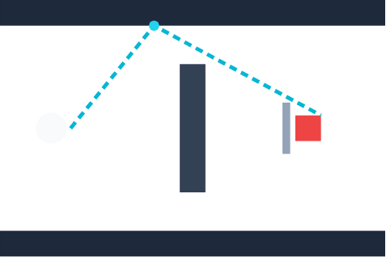
LEVEL DESIGN
반사를 활용하기
방마다 변하는 기둥 배치
플레이어가 하나의 반사 궤적에 익숙해지지 못하는 구조.
정면 상대가 힘든 적
전방 공격을 방어하는 방패를 든 적, 다른 적 뒤에서 원거리 공격을 하는 적.
Notes:
반사를 적극 활용할 수 있는 레벨 디자인 입니다.
방마다 기둥의 배치를 다르게 하고 정면상대가 힘든 방패를 든 적 등을 배치합니다

Slide 6
DIFFERENTIATION
차별화된 액션 경험
자원 관리와 능동적 생존
수리검 개수 제한. 무기를 회수하려면 반드시 적진으로 파고들어야 하는 하이리스크 하이리턴.
배후 타격과 연쇄 돌진
배후 명중으로 돌진 처형 조건 성립. 불릿타임과 조준을 결합한 극한의 연쇄 처치 쾌감.
Notes:
이 게임만의 차별점 입니다. 수리검의 총 개수는 제한이 있어 플레이어는 수리검 스택이 쌓인 적에게 돌진하여 날렸던 수리검을 회수해야 합니다.
수리검이 적의 배후에 명중시 돌진으로 처형 시킬 수 있습니다. 반사의 활용과 연속 돌진을 더 용이하게 하여 컨트롤 요소와 속도감을 더합ㄴ디ㅏ

Slide 7



VISUAL TEMPO
타격감 및 템포 제어
불릿타임
화면 진동
공간 궤적
처치 시 시간 지연 및
타겟 조준 시간 확보
돌진 직후
시각적 충격량 전달
돌진 시 잔상으로
이동을 한 눈에
Notes:
연속 돌진을 위한 불릿타임이 적용되고 돌진이 잔상을 남겨 다소 빠르게 느껴질 수 있는 게임의 템포를 따라가기 용이합니다.
돌진으로 적을 타격시 화면을 진동하여 타격감을 증폭시킵니다.

Slide 8

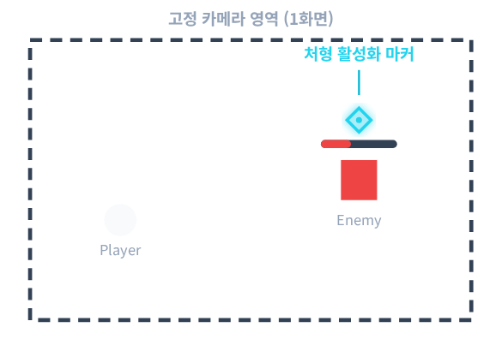
UX & SYSTEMS
유저 친화적 디자인
1화면 고정 아레나 (Room)
반복적인 돌진으로 인한 카메라 스크롤 피로도를 없애기 위해 한 화면에 모두 들어오는 고정 맵 채택
직관적인 처형 UI 마커
적 체력바 상단에 스택에 따른 처형 가능 여부를 발광하는 네온 마커로 즉각 표시하여 인지 부하 감소.
Notes:
게임의 불편함을 줄여주는 요소입니다.
방 하나는 화면에 다 들어오게 하여 돌진으로 인한 카메라 움직임을 없앴습니다.
적에게 감으로 돌진을 시도하는 일을 줄이도록 처형 가능표시를 두었습니다.

Slide 9
ROADMAP
개발 마일스톤
1-2 주차
3-4 주차
5-6 주차
기본 기동 및 자원
핵심 전투 시스템
레벨 및 폴리싱
수리검 반사 물리 및 탄창 제한 로직.
돌진 및 수리검 회수, 배후 판정, 불릿타임 및 연속 돌진 구현.
룸 전환, 화면 흔들림 연출, 맵 데이터 파싱.
Notes:
마지막으로 개발로드맵입니다.
1-2 주차에는 캐릭터 이동과 수리검 로직을 구현하고
3-4주차에는 핵심 전투 시스템인
돌진과 수리검 회수, 적의 뒤 판정, 그리고 불릿타임과 연속 돌진을 구현합니다.
마지막 5-6주차에는 게임을 더욱 풍부하게 할 여러 종류의 방과 타격감 연출을 구현합니다
이상으로 발표 마치겠습니다

